Slide 1
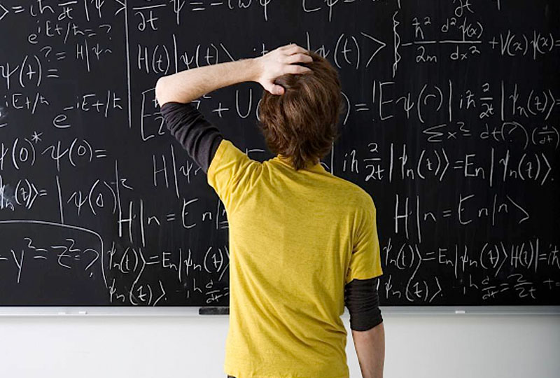
Розв’язування задач

Slide 2
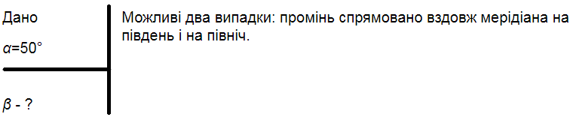
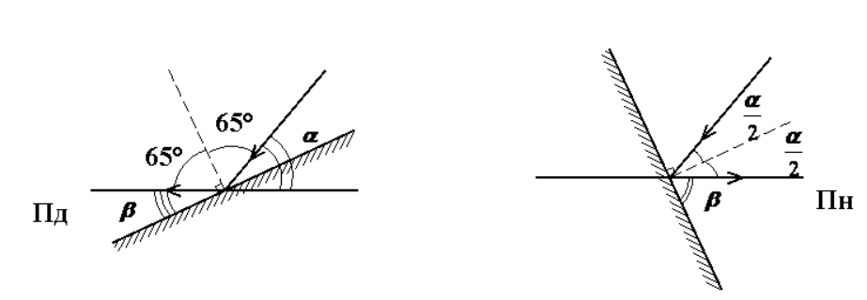
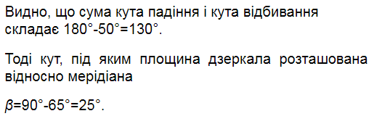
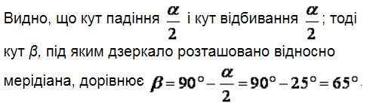
Приклад розв’язування задач
Задача 1. Опівдні сонячні промені падають під кутом 50° до горизонту. Як треба розмітити плоске дзеркало, аби відбиті промені були спрямовані горизонтально вздовж меридіана?

Slide 3
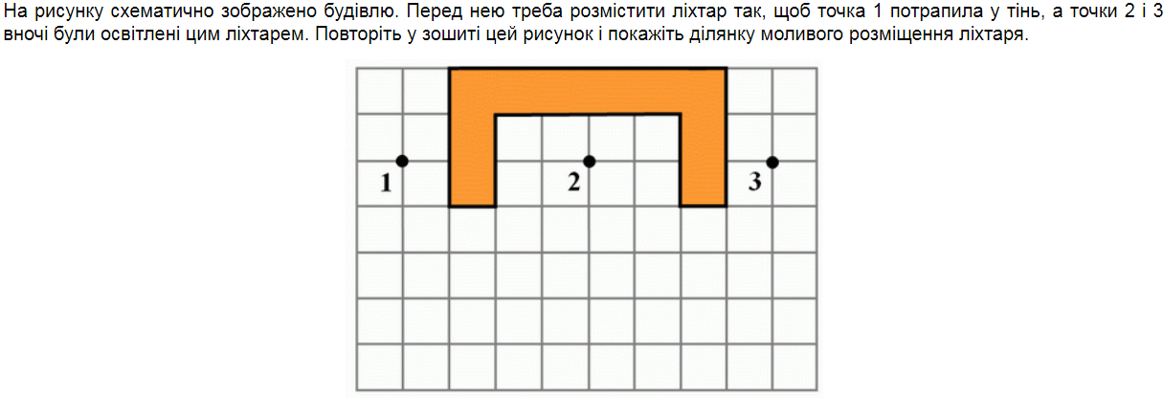
Приклад розв’язування задач
Задача 2.

Slide 4
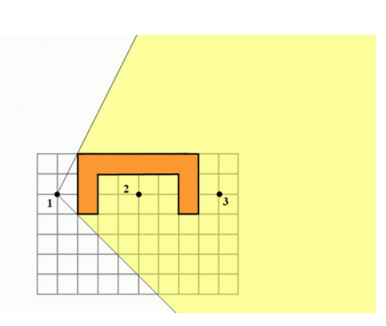
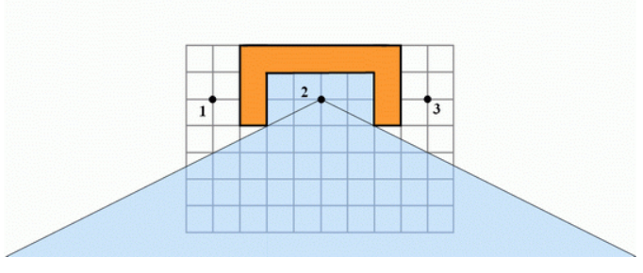
Приклад розв’язування задач
Задача 2. (Розвязання)

Slide 5
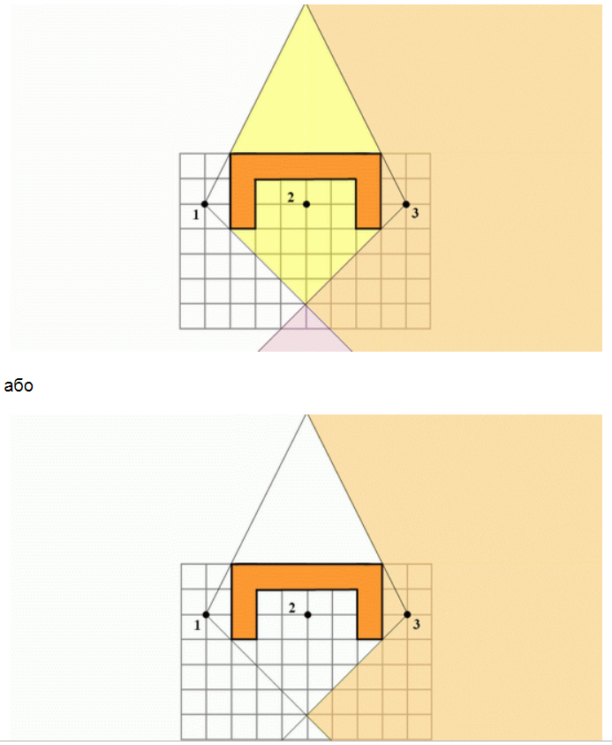
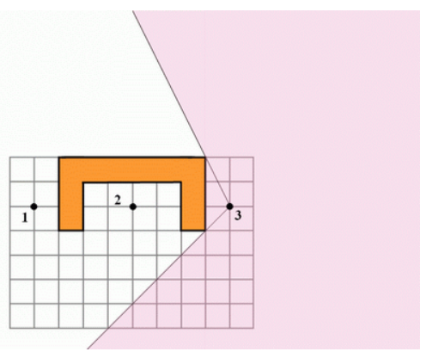
Приклад розв’язування задач
Задача 2. (Розвязання)

Slide 6
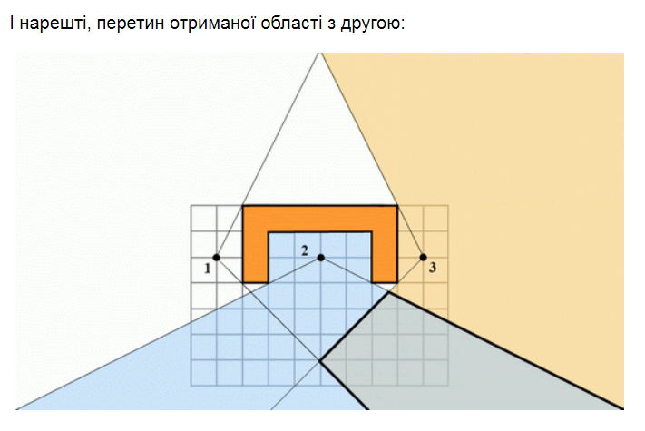
Приклад розв’язування задач
Задача 2. (Розвязання)

Slide 7
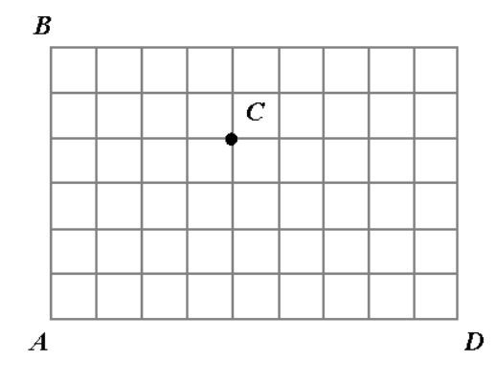

РОЗВ’ЯЖІТЬ САМОСТІЙНО
Задача 1. Уранці сонячні промені падають під кутом 10° до горизонту. Як треба розмістити плоске дзеркало, щоб відбиті промені освітили дно глибокої криниці?
Задача 2. Де треба повісити на стінку АВ невелике проске дзеркало, щоб із точки С можна було побачити в дзеркалі кут кімнати D (див. рисунок)? Накресліть хід променів.

Slide 8
Домашнє завдання
Підручник: Фізика 11 кл. Стандарт. За редацією В.Г. Баряхтара, С.О. Довгого:
Повторити: § 25
Розв’язати: Впр. 25 № 4 - 6
Розвязки надіслати: dimaslyuta@gmail.com – пошта.
0660098440 Viber, Telegram

